Slide 1
7.x

Slide 2
开发板已经提供了直接的大模型推理程序（用的是FP16模型，ASCEND310B可以对fp16进行8TOPS加速）：
能够直接使用ASCEND310B进行推理加速。并且还给了现成的UI进行交互。
一个问题是模型的token生成速度太慢了，并且智能比较低（qwen0.5B）。不过我们这个工作应该不需要care 模型的速度/智能
qwen的本地推理的软件架构是：Gradio UI → MindNLP 高阶封装 → MindSpore 推理后端 → CANN Runtime → Ascend 310B 驱动/固件

Slide 3
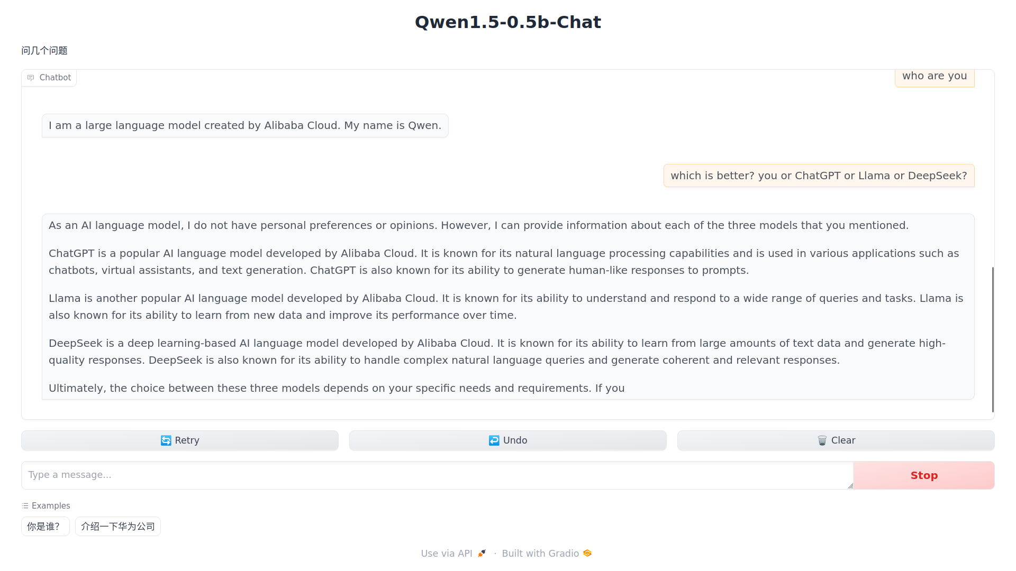
生成这些token花了10多分钟，并且它生产的内容是GPT/Llama/DeepSeek全都developed by Alibaba Group

Slide 4
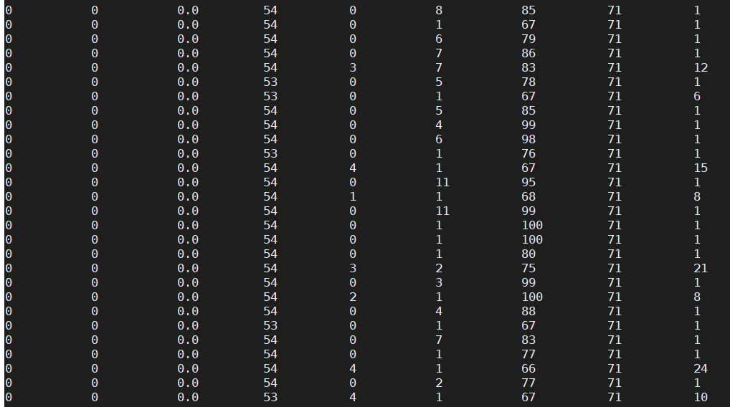
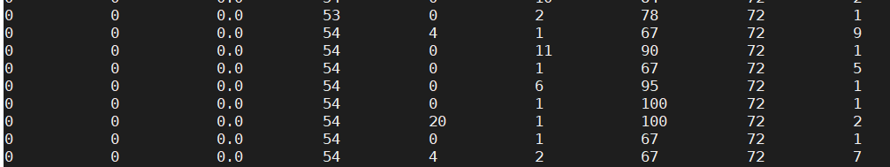

Slide 5
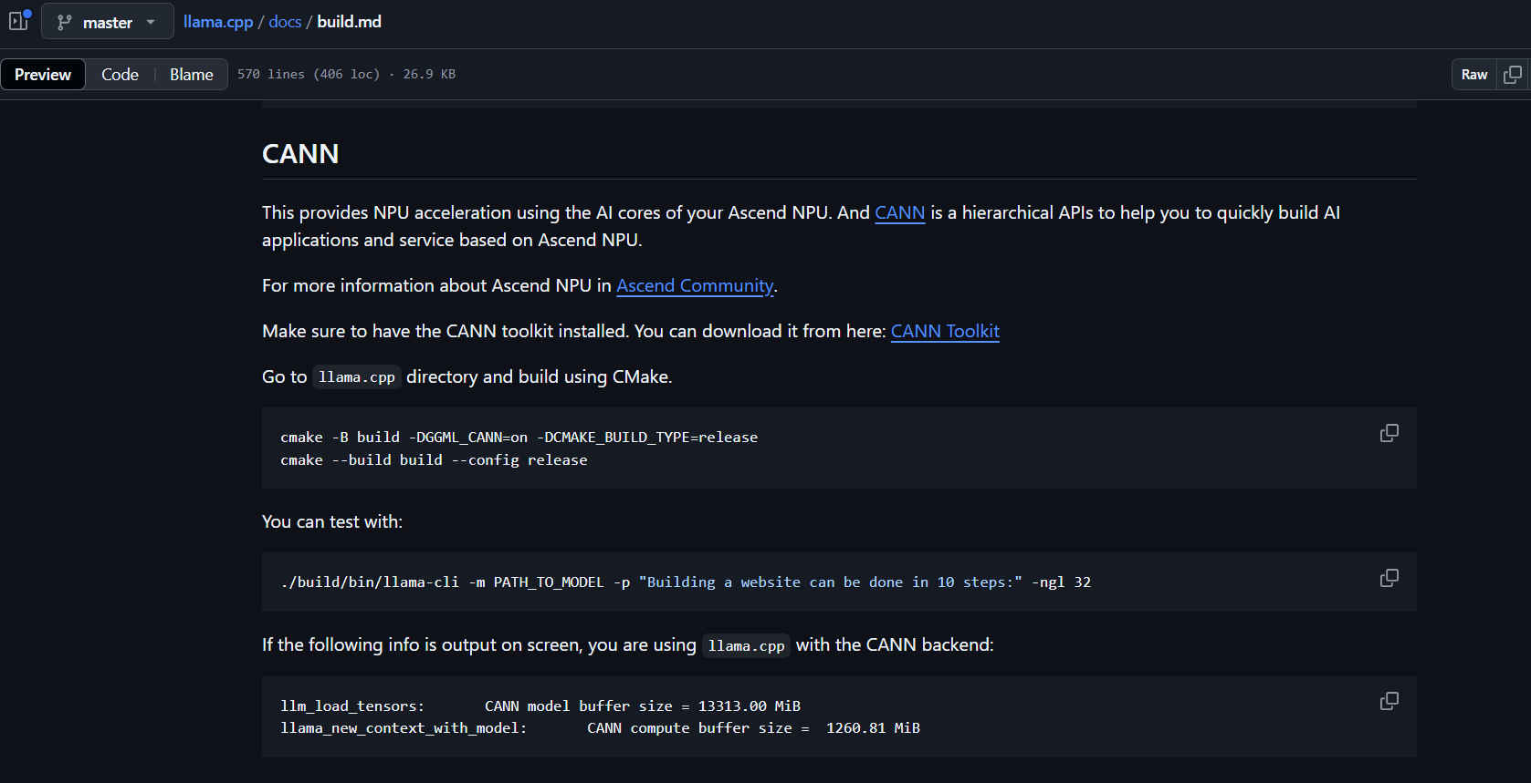
llama.cpp已经支持CANN Backend
但是不支持ASCEND310B SoC，所以用不了

Slide 6
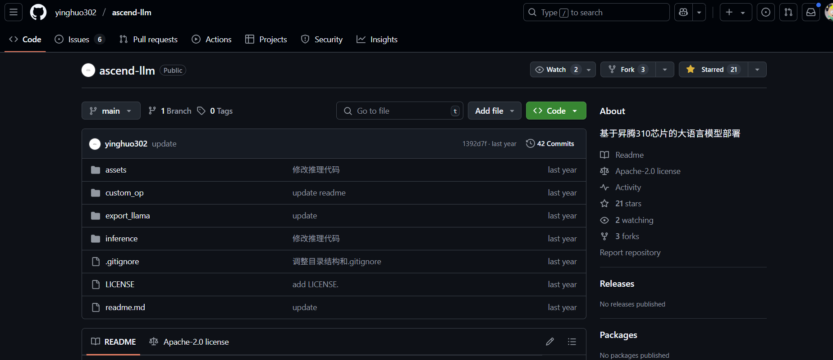
ascend-llm项目：

Slide 7
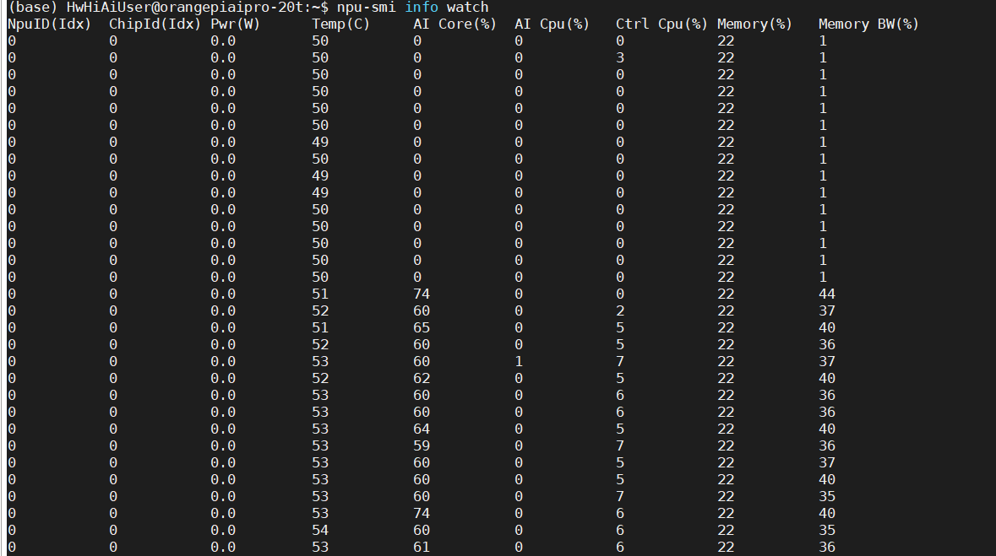
部署到开发板上之后：生成Token的速度快了非常多

Slide 8
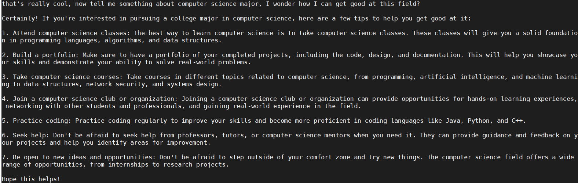
对话

Slide 9
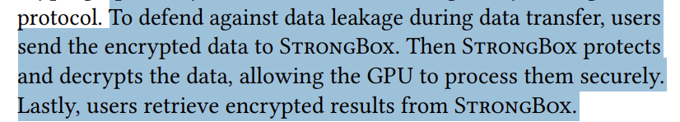
沿用之前的研究：不需要考虑用户如何处理加密解密

Slide 10
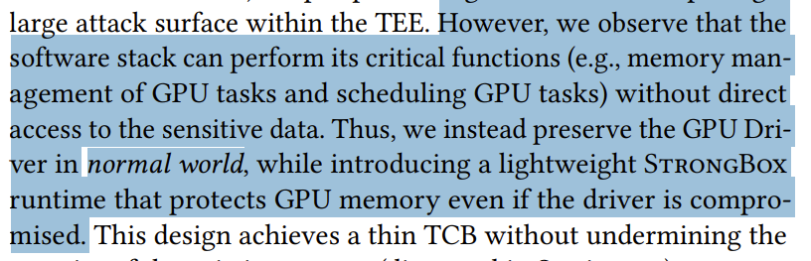
保留REE驱动非关键（直接处理数据/与NPU直接交互）代码

Slide 11
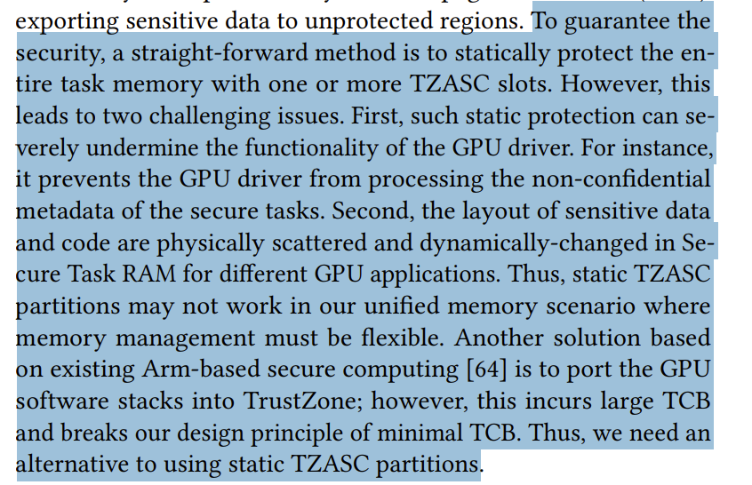
only use TZASC may not work:

Slide 12
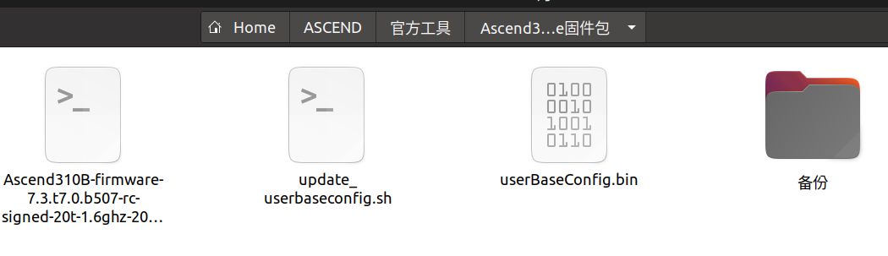
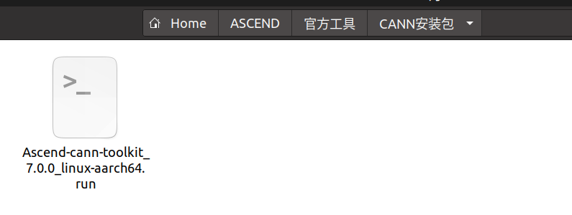
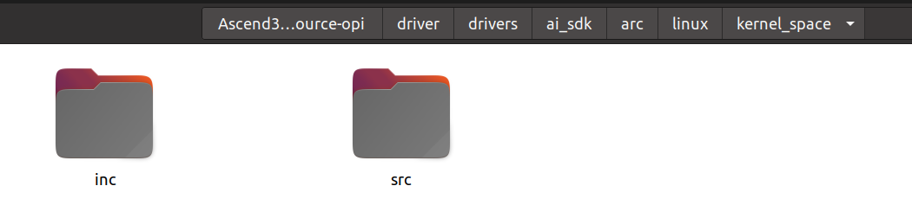
CANN/ASCEND固件/itrustee kernel是闭源的
ASCEND驱动是开源的

Slide 13
整个交互比较复杂，涉及多个模块，可能需要完成：关键代码录制/回放；非关键代码使用原驱动的形式
关键代码录制与回放：与数据/模型以及推理过程直接相关的操作放到可信执行环境里完成。无关的操作，如固件初始化，内存分配，心跳处理等操作使用原驱动完成。
CANN提供dump stream操作，可以直接把整个过程相关的数据（task流，weight，输入数据）dump出来。从而跳过编译构图阶段

Slide 14
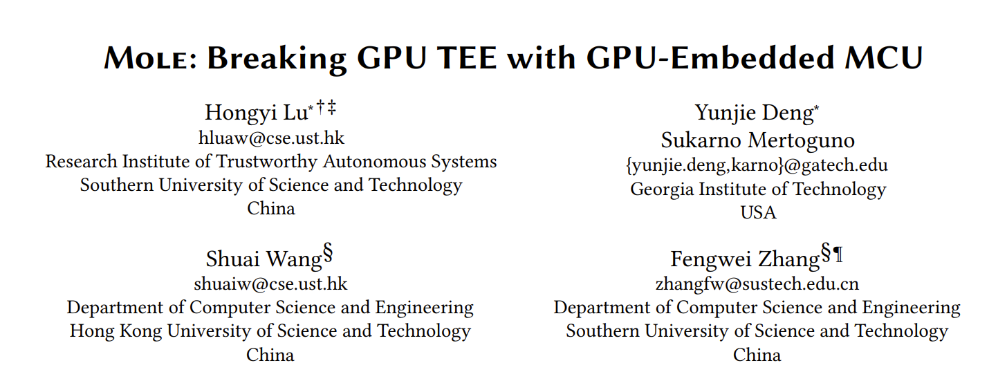
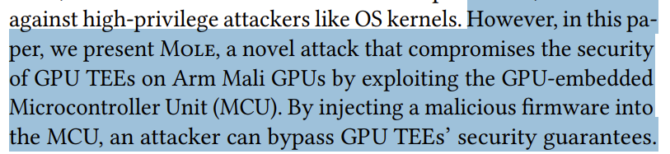
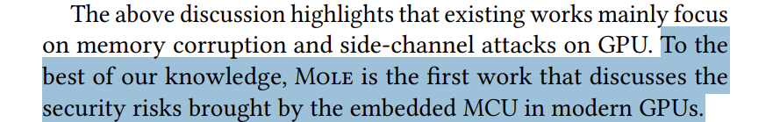
是否需要保护控制ASCEND的固件（运行在MCU）的安全性
与Mali GPU的firmware相比，ASCEND的firmware在load的时候会进行严格的校验。所以论文中提到的修改固件然后加载的攻击可能不适用

